Slide 1
Arvematerialet
Kromosomer og celledelinger

Slide 2
Kromosomer – vores DNA (arvemateriale)
Findes i alle vores celler – vi har 46 kromosomer i hver celle (23 par)
Vi har 44 autosomale kromosomer (22 par)
Vi har 2 kønskromosomer – XX eller XY
Vi giver vores kromosomer videre til næste generation – via kønscellerne (ægcellerne eller sædcellerne)

Slide 3
Notes:
Forældre DNA og stamtræer

Slide 4
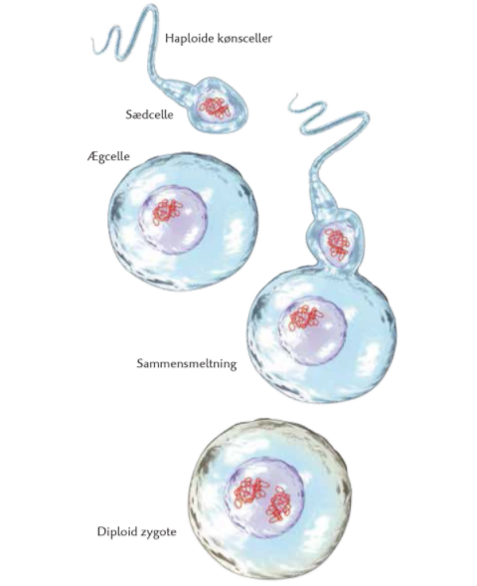
Kønsceller – ægceller og sædceller

Slide 5
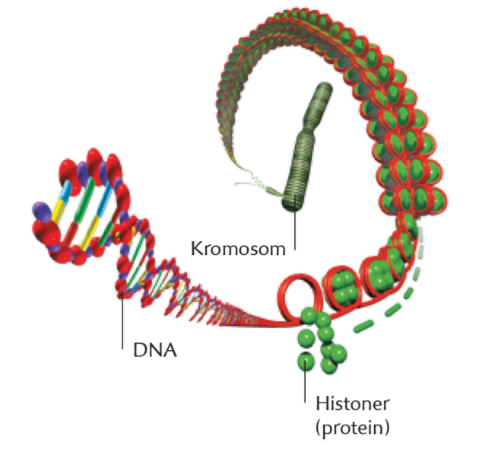
Kromosomer i cellekernen
Kromosomer består af histon (protein) og DNA (arvemateriale)
Histon – grøn kugle, DNA – rød tråd.

Slide 6
Kromosomer og gener
Vores kromosomer er indeholder gener (egenskaber).
Generne koder for vores egenskaber.
Generne består af DNA – og DNAet har en bestemt rækkefølge af nucleotider.
Rækkefølgen af nucleotider fortæller om egenskaben – om f.eks. får stor eller lille næse.

Slide 7
Sammenhæng mellem gen og kromosom
Kromosom indeholder DNAet for flere gener
Man har to kromosomer pr. egenskab – en fra mor og en fra far.

Slide 8
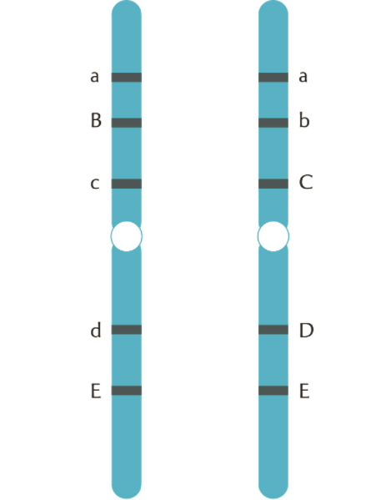

Slide 9
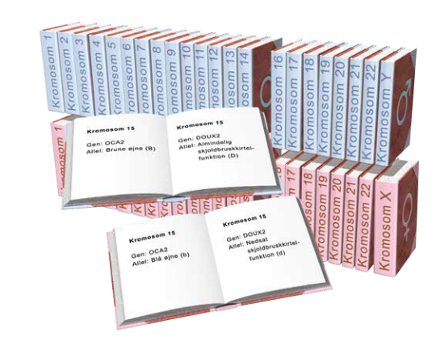
Notes:
Gener og genregulering
Arv vs miljø

Slide 10
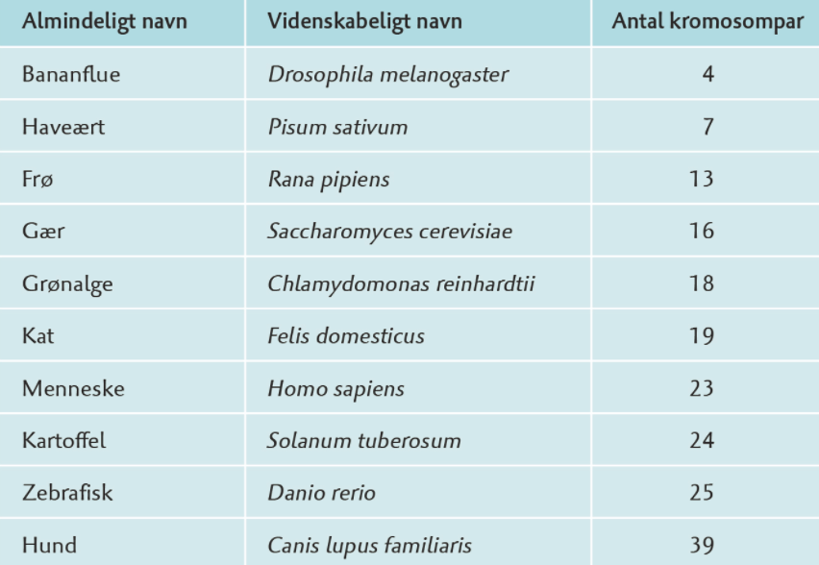
Eksempler på organismer og deres antal af kromosomer

Slide 11
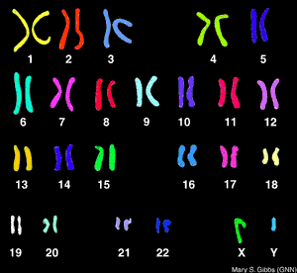
Karyotype – det er en oversigt over alle kromosomerne hos os.

